Slide 1

GSM대회 관리 플랫폼
Enjoy your stylish business and campus life with BIZCAM
2108 양현승
2120 홍하연
2108 양현승
2120 홍하연
Back-End
Front-End

Slide 2
GSM대회 관리 플랫폼
CONTENTS
API
&
웹 화면
기획 의도
보완할 점
&
느낀점

Slide 3

GSM대회 관리 플랫폼
기획의도
학교에서 진행되는 다양한 대회들의 일정이나 공지사항, 대진표 등을 쉽게 확인할 수 있고, 참가 신청을 할 수 있게 한다.
Notes:
학교에서 진행되는 다양한 대회들의 일정이나 공지사항, 대진표 등을 확인할 수 있고, 쉽게 참가 신청을 할 수 있게 한다.

Slide 4






GSM대회 관리 플랫폼
Front-End
Back-End
Notes:
index.ejs
mypage.ejs
match.ejs
schedule.ejs
participation.ejs
goldenbell.ejs
gsmfestival.ejs

Slide 5


GSM대회 관리 플랫폼
벤치마킹 사이트
대회 목록
참가신청

Slide 6
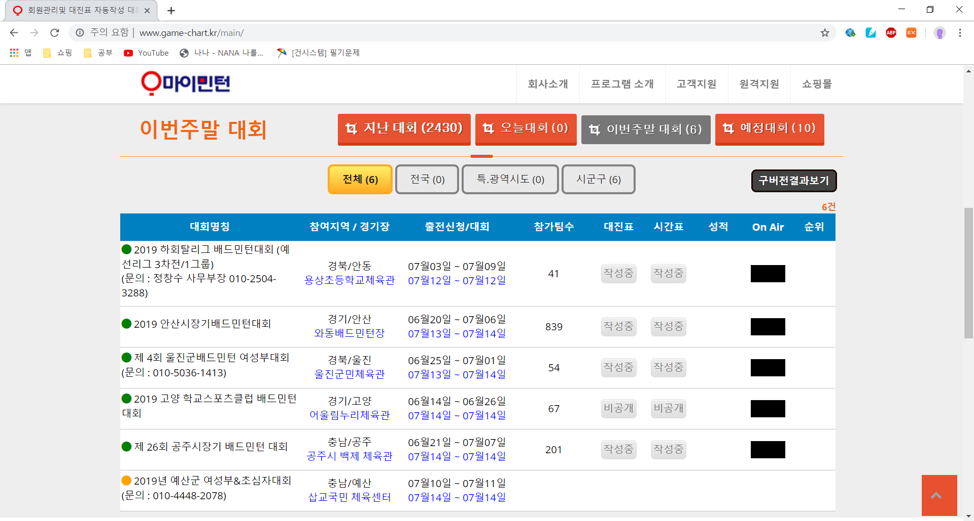
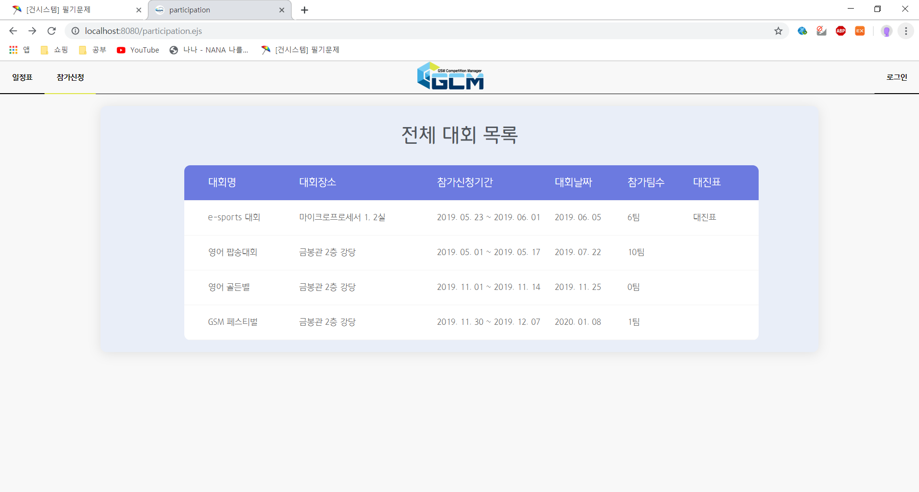
GSM대회 관리 플랫폼
벤치마킹 사이트 (대회 목록)

Slide 7
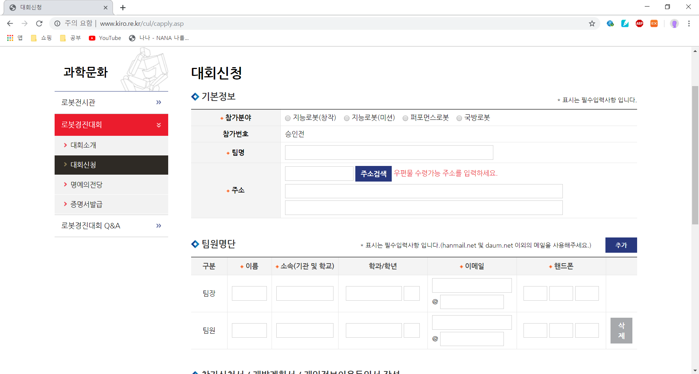
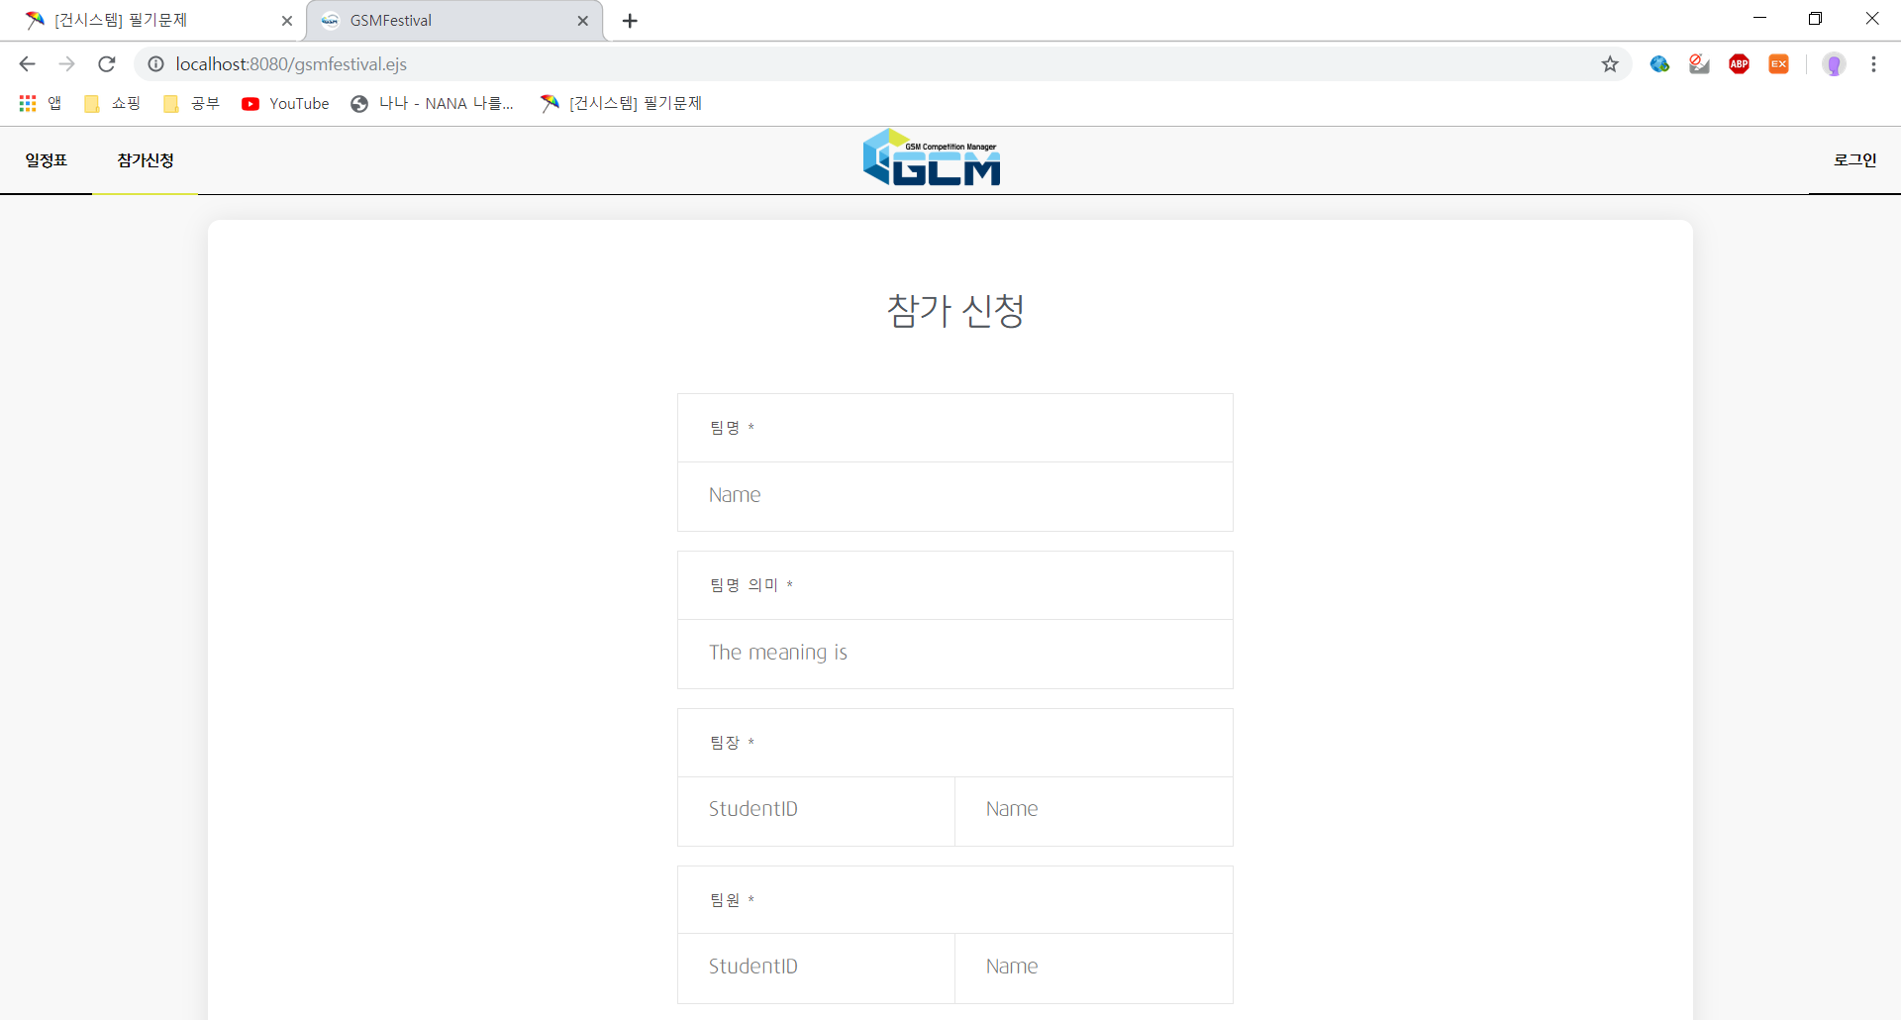
GSM대회 관리 플랫폼
벤치마킹 사이트 (참가 신청)

Slide 8
GSM대회 관리 플랫폼
실행

Slide 9
GSM대회 관리 플랫폼
느낀 점
Front-End
Back-End
열심히 구글에 검색해가면서 예쁜 css 페이지를 만든 것은 좋았지만 하드 코딩적인 부분이 너무 많아서 좀 아쉽다. 다음에는 더욱 향상된 실력으로 더 훌륭한 웹 페이지를 제작하고 싶다.
js파일로 html과 거의 유사한 ejs파일에 데이터를 넘겨주고 값에 따라 웹페이지를 상황에 맞게 바꿔주는 방법에 대해 알게 되어서 좋았습니다.

Slide 10
GSM대회 관리 플랫폼
끝!
Front-End
Back-End

